Slide 1

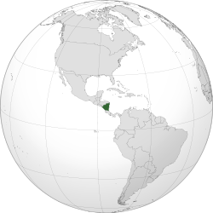


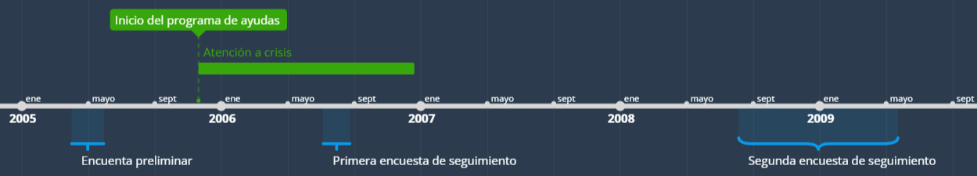









PROGRAMA ATENCIÓN A CRISIS
Estudios en Estados Unidos (Currie 2001; Schweinhart 2005) han demostrado que niños que se benefician de intervenciones intensivas tienen mejor rendimiento escolar, tasas más bajas de criminalidad y mejor desarrollo. Con estos hechos como objetivo, Macours et al. analizaron el impacto de un programa de desarrollo en la primera infancia. El programa, conocido como Atención a Crisis, realizó pagos considerables a hogares pobres entre noviembre de 2005 y diciembre de 2006 y fue implementado por el Ministerio de la Familia en seis municipios de la zona rural de Nicaragua.
La base del estudio consistía en la recopilación de datos económicos, sociopersonales, de hábitos de vida y de desarrollo psicomotriz de los niños de las más de 4000 familias participantes. Al cabo de aproximadamente 10 meses del inicio de las ayudas económicas, se realizó una encuesta de seguimiento evaluando con especial atención el desarrollo de los niños.
TEMPORIZACIÓN
TRATAMIENTOS: AYUDAS A LA UNIDAD FAMILIAR
+
Formación/divulgación sobre la importancia de hábitos saludables, educación, etc.
T1
Pago por un valor de ~15% del gasto medio anual per capita
Entregado al cuidador principal de los hijos (en su mayoría, a la madre)
Con una frecuencia bimestral
T2
T1
+
Curso de formación vocacional/profesional
T3
T1
+
Beca para el desarrollo de una actividad económica no agrícola

Slide 2





and caregivers' mental health.
Finally, caregivers' observed parenting behaviour was registered through a shortened version of the HOME score
comprehensive information on household socioeconomic status, including detailed expenditure modules
child health and nutrition, including child height and weight, and one measure of child cognitive development, the TVIP
Social-personal, language, fine motor, and gross motor skills for all children using the four sub-scales of the Denver Developmental Screening Test
For children age 36 months and older, we applied five additional tests. The first of these is the TVIP. We also use a short-term memory test from the McCarthy test battery
test of leg motor development from the McCarthy test battery
The final test we use is the Behavior Problem Index (BPI),
The two follow-up surveys also include information on stimulation, birthweight, preventive health care,

